Slide 1

Improving Deep Neural Networks: Hyperparameter Tuning, Regularization and Optimization (Andrew Ng) <Week 1 Summary>
Jiho Lee (Undergraduate Student)
jiho264@inu.ac.kr
Department of Embedded Systems Engineering, INU

Slide 2
목차
Setting up your ML Application
Train / Dev / Test sets
Bias / Variance
Basic Recipe for ML
Regularizing your Neural Network
Regularization
Why Regularization Reduces Overfitting?
Dropout Regularization
Understanding Dropout
Other Regularization Methods
Setting Up your Optimization Problem
Normalizing Inputs
Vanishing / Exploding Gradients
Weight Initialization for Deep Networks
Numerical Approximation of Gradients
Gradient Checking
Gradient Checking Implementation Notes

Slide 3
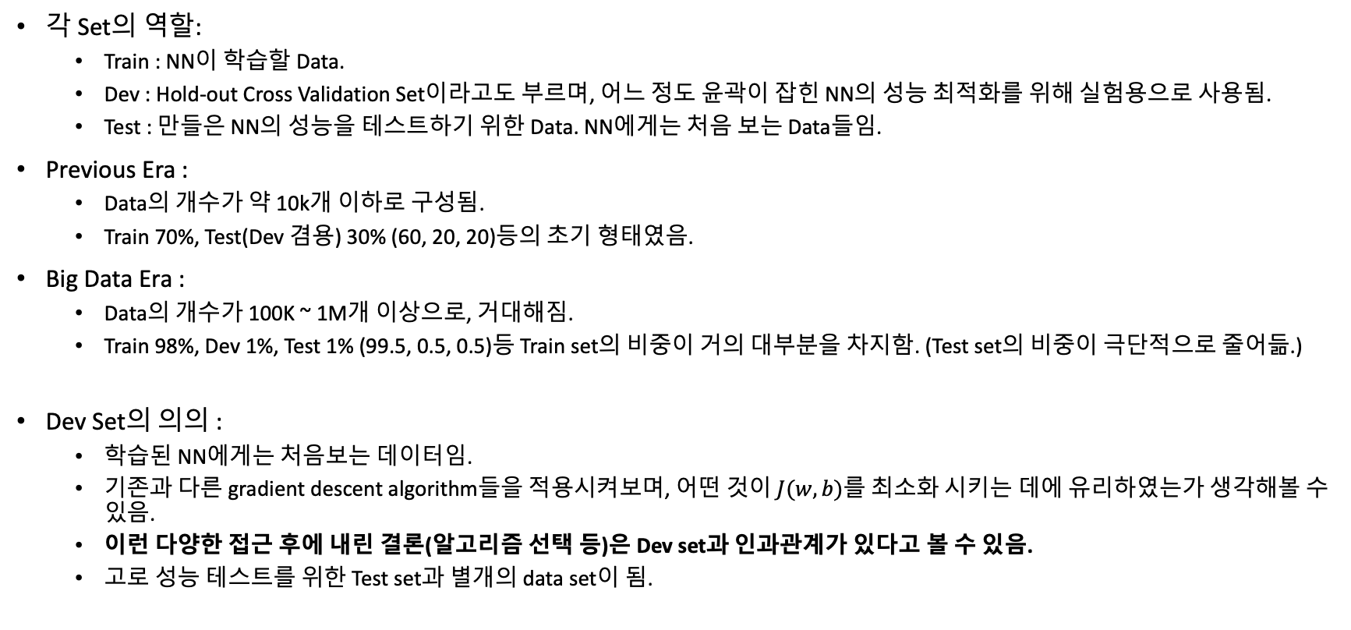
1.1. Train / Dev / Test sets
각 Set의 역할:
Train : NN이 학습할 Data.
Dev : Hold-out Cross Validation Set이라고도 부르며, 어느 정도 윤곽이 잡힌 NN의 성능 최적화를 위해 실험용으로 사용됨.
Test : 만들은 NN의 성능을 테스트하기 위한 Data. NN에게는 처음 보는 Data들임.
Previous Era :
Data의 개수가 약 10k개 이하로 구성됨.
Train 70%, Test(Dev 겸용) 30% (60, 20, 20)등의 초기 형태였음.
Big Data Era :
Data의 개수가 100K ~ 1M개 이상으로, 거대해짐.
Train 98%, Dev 1%, Test 1% (99.5, 0.5, 0.5)등 Train set의 비중이 거의 대부분을 차지함. (Test set의 비중이 극단적으로 줄어듦.)
Dev Set의 의의 :
학습된 NN에게는 처음보는 데이터임.
기존과 다른 gradient descent algorithm들을 적용시켜보며, 어떤 것이 $J(w, b)$를 최소화 시키는 데에 유리하였는가 생각해볼 수 있음.
이런 다양한 접근 후에 내린 결론(알고리즘 선택 등)은 Dev set과 인과관계가 있다고 볼 수 있음.
고로 성능 테스트를 위한 Test set과 별개의 data set이 됨.

Slide 4



1.1. Train / Dev / Test sets
Mismatched train/test distribution
Training set : Cat picture from webpages (상단)
Webpages에서 크롤링해 얻은 사진들은 대상이 잘 찍힌 경우가 많음.
스튜디오에서 찍기도 하고, 전문적인 사진도 있음.
대비와 선명도도 비교적 일정하여, 고양이의 특성이 잘 드러남.
Dev/test sets : Cat Pictures from users using your app (하단)
비교적 덜 전문적으로 촬영된 사진들을 이용하라고 함.
핸드폰 카메라의 특성상, 초점을 잃거나 대비가 무너진 불완전한 사진들도 있음.
이렇게 다른 distribution의 사진을 각각 이용하는 이유 :
Dev/test sets은 반듯한 사진이 아니기에, 비교적 classification을 하기 위한 난이도가 더 높다고 볼 수 있음.
NN의 실제 적용 대상일 General한 고양이 사진들도 Train set처럼 항상 반듯하진 않을 것임.
반듯한 Train set을 보고 고양이가 무엇인지 NN가 파악한다면, 비교적 인지가 어려운 Dev/Test set을 보더라도 어느정도 분류 가능할 것임.
예측 불가능한 변형 데이터에 대해서도 classification을 해내야 하기 때문에 이를 NN의 개발 및 성능 측정 지표에서 이용한다.
Not having a test set might be okay! (Only dev set.)

Slide 5
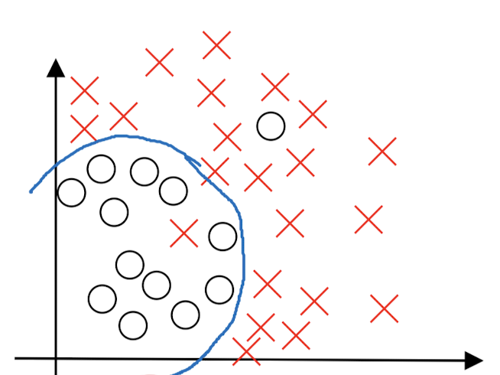
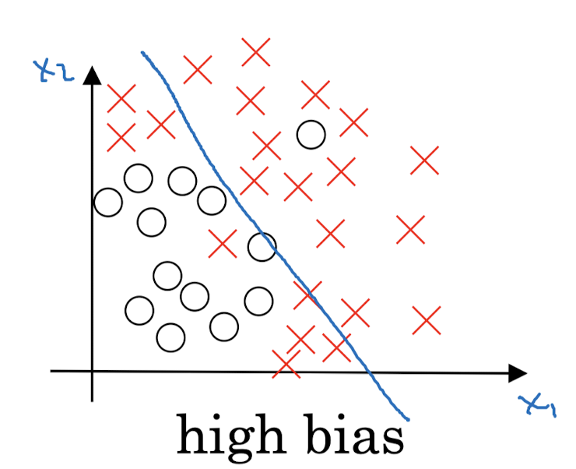
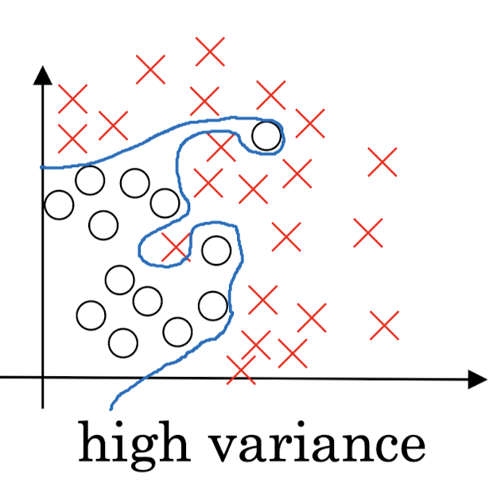
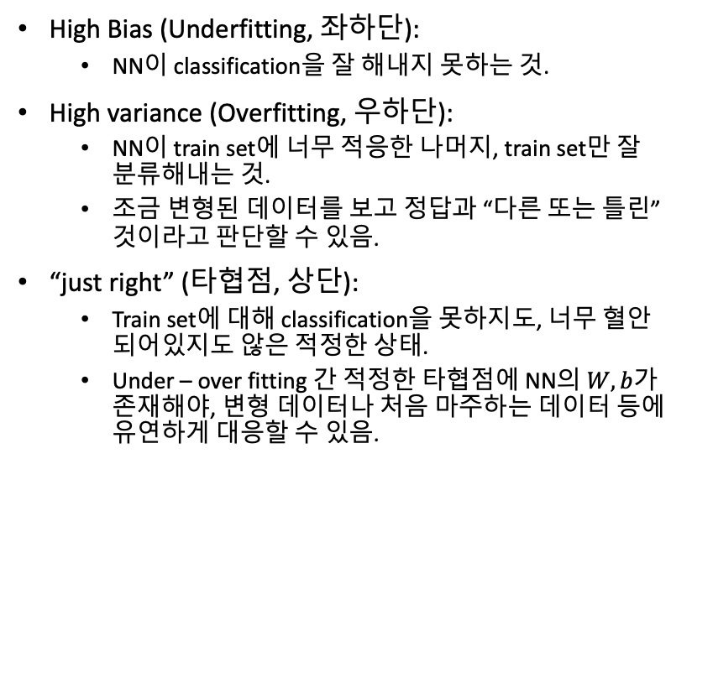
1.2. Bias / Variance
High Bias (Underfitting, 좌하단):
NN이 classification을 잘 해내지 못하는 것.
High variance (Overfitting, 우하단):
NN이 train set에 너무 적응한 나머지, train set만 잘 분류해내는 것.
조금 변형된 데이터를 보고 정답과 “다른 또는 틀린” 것이라고 판단할 수 있음.
“just right” (타협점, 상단):
Train set에 대해 classification을 못하지도, 너무 혈안 되어있지도 않은 적정한 상태.
Under – over fitting 간 적정한 타협점에 NN의 $W, b$가 존재해야, 변형 데이터나 처음 마주하는 데이터 등에 유연하게 대응할 수 있음.
Just right

Slide 6
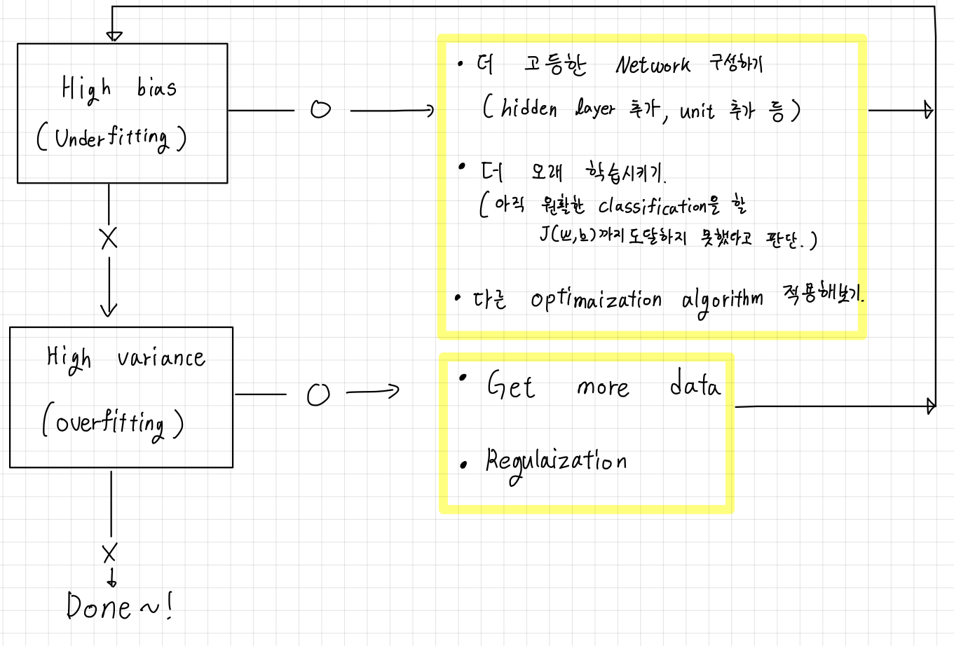
1.3. Basic Recipe for ML
Basic Recipe for ML :
High bias, High variance인 경우들에 각각 다른 해결 방법들이 제시되어 있음.
ML의 변화 :
과거 ML에서는 Bias를 낮추면 variance가 높아지는 등, 하나의 수치만을 감소시키기 쉽지 않았음.
현대 ML에서는 Big data와 고급 컴퓨팅 자원 등이 있기 때문에, 이전보다 하나의 수치만을 조정하기 편리해짐.
<Basic Recipe for ML>

Slide 7
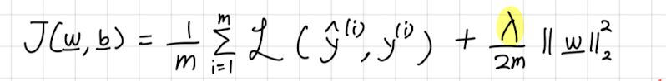
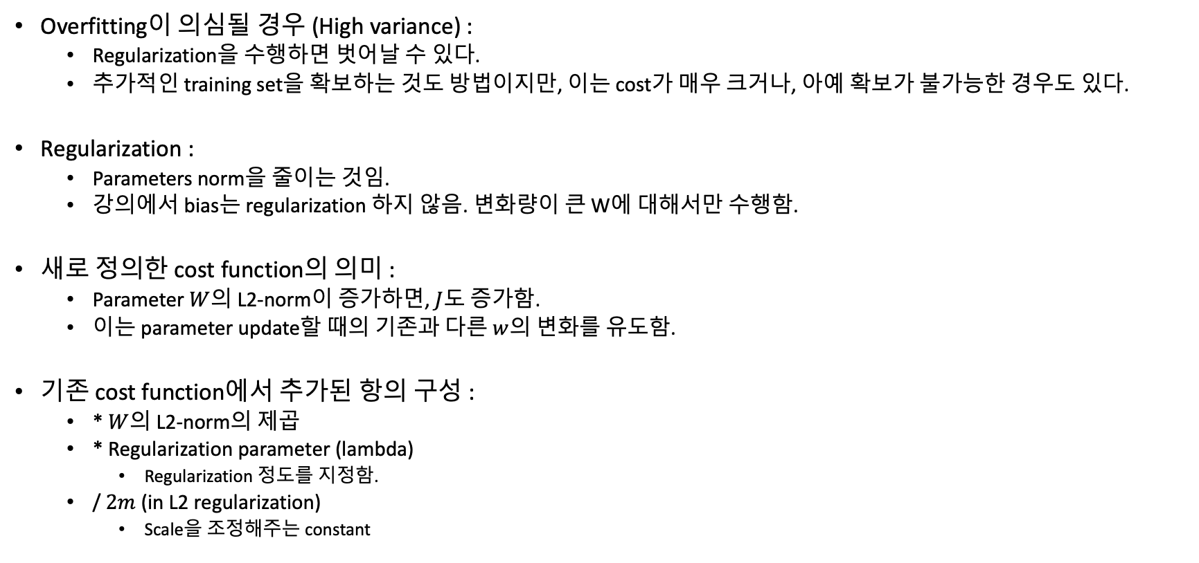
2.1. Regularization – L2 regularization
Overfitting이 의심될 경우 (High variance) :
Regularization을 수행하면 벗어날 수 있다.
추가적인 training set을 확보하는 것도 방법이지만, 이는 cost가 매우 크거나, 아예 확보가 불가능한 경우도 있다.
Regularization :
Parameters norm을 줄이는 것임.
강의에서 bias는 regularization 하지 않음. 변화량이 큰 W에 대해서만 수행함.
새로 정의한 cost function의 의미 :
Parameter $W$의 L2-norm이 증가하면, $J$도 증가함.
이는 parameter update할 때의 기존과 다른 $w$의 변화를 유도함.
기존 cost function에서 추가된 항의 구성 :
* $W$의 L2-norm의 제곱
* Regularization parameter (lambda)
Regularization 정도를 지정함.
/ $2m$ (in L2 regularization)
Scale을 조정해주는 constant

Slide 8
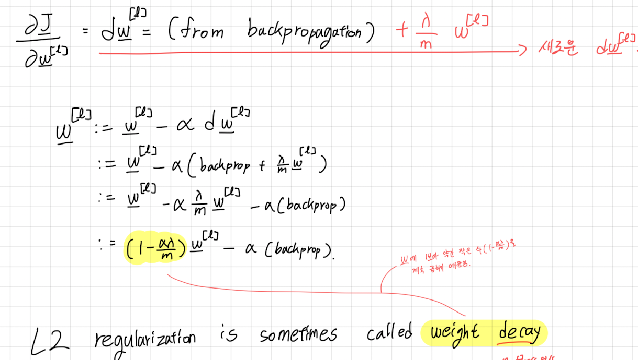
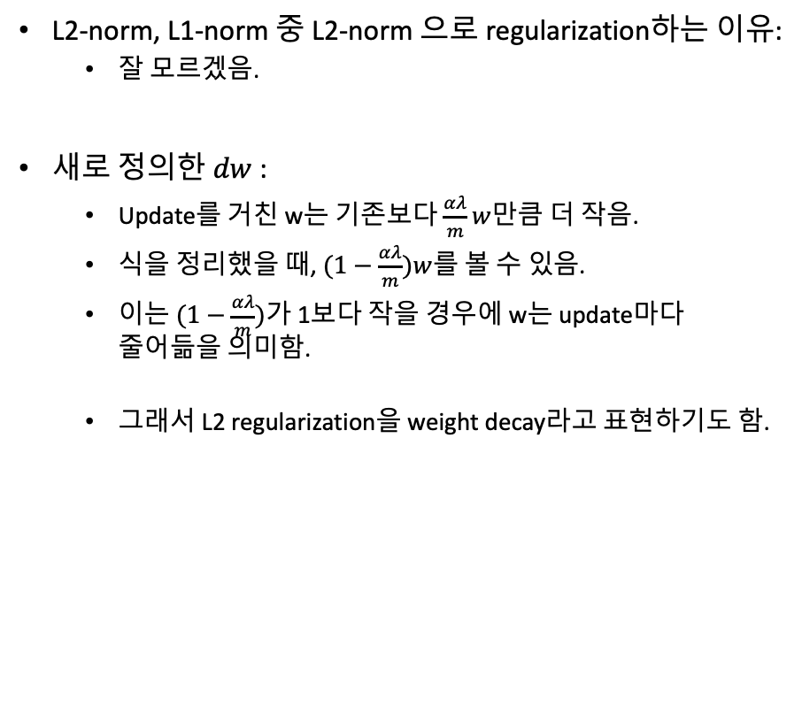
2.1. Regularization – L2 regularization
L2-norm, L1-norm 중 L2-norm 으로 regularization하는 이유:
잘 모르겠음.
새로 정의한 $dw$ :
Update를 거친 w는 기존보다 $\frac{αλ}{m}w$만큼 더 작음.
식을 정리했을 때, $(1−\frac{αλ}{m})w$를 볼 수 있음.
이는 $(1−\frac{αλ}{m})$가 1보다 작을 경우에 w는 update마다 줄어듦을 의미함.
그래서 L2 regularization을 weight decay라고 표현하기도 함.

Slide 9
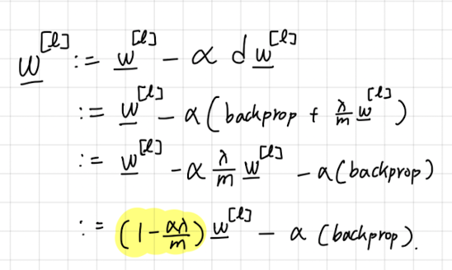
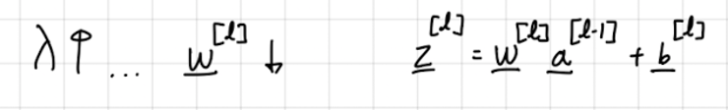
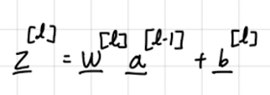
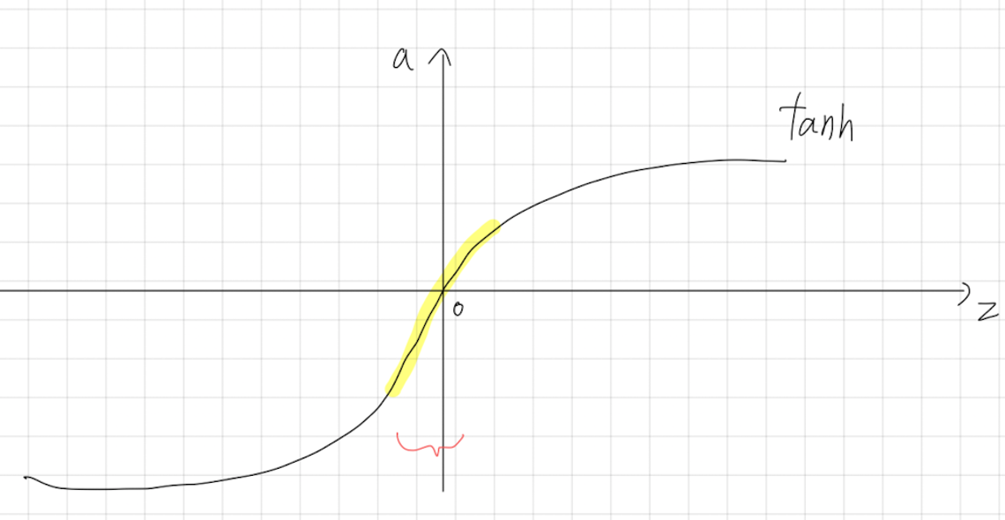
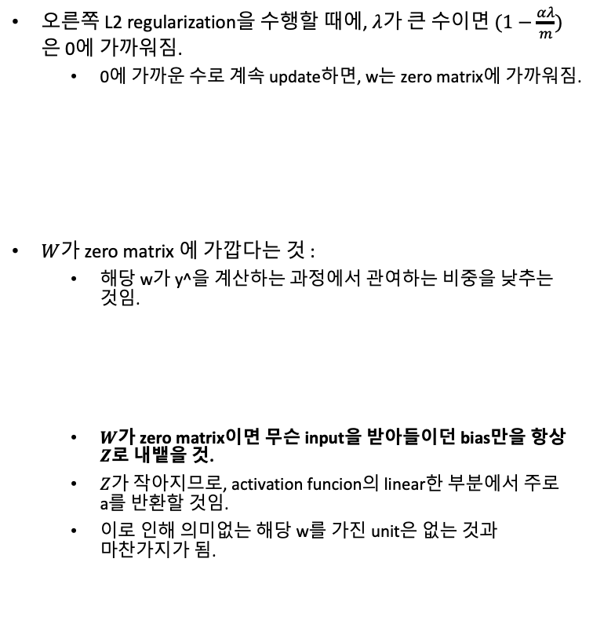
2.2. Why Regularization Reduces Overfitting?
오른쪽 L2 regularization을 수행할 때에, $λ$가 큰 수이면 $(1−\frac{αλ}{m})$은 0에 가까워짐.
0에 가까운 수로 계속 update하면, w는 zero matrix에 가까워짐.
$W$가 zero matrix 에 가깝다는 것 :
해당 w가 y^을 계산하는 과정에서 관여하는 비중을 낮추는 것임.
$W$가 zero matrix이면 무슨 input을 받아들이던 bias만을 항상 $Z$로 내뱉을 것.
$Z$가 작아지므로, activation funcion의 linear한 부분에서 주로 a를 반환할 것임.
이로 인해 의미없는 해당 w를 가진 unit은 없는 것과 마찬가지가 됨.

Slide 10
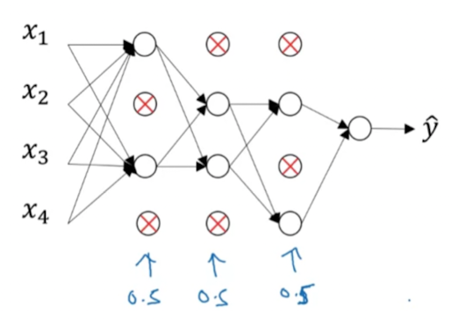
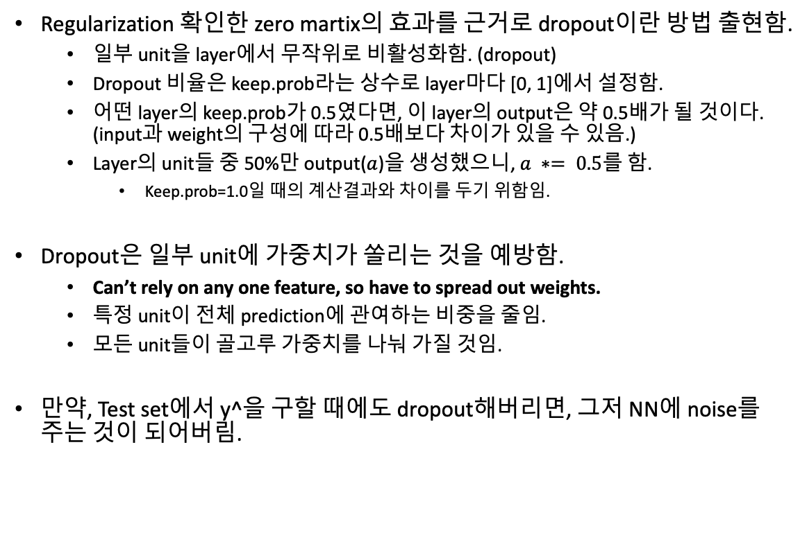
2.3. Dropout Regularization
Regularization 확인한 zero martix의 효과를 근거로 dropout이란 방법 출현함.
일부 unit을 layer에서 무작위로 비활성화함. (dropout)
Dropout 비율은 keep.prob라는 상수로 layer마다 [0, 1]에서 설정함.
어떤 layer의 keep.prob가 0.5였다면, 이 layer의 output은 약 0.5배가 될 것이다. (input과 weight의 구성에 따라 0.5배보다 차이가 있을 수 있음.)
Layer의 unit들 중 50%만 output($a$)을 생성했으니, $a ∗= 0.5$를 함.
Keep.prob=1.0일 때의 계산결과와 차이를 두기 위함임.
Dropout은 일부 unit에 가중치가 쏠리는 것을 예방함.
Can’t rely on any one feature, so have to spread out weights.
특정 unit이 전체 prediction에 관여하는 비중을 줄임.
모든 unit들이 골고루 가중치를 나눠 가질 것임.
만약, Test set에서 y^을 구할 때에도 dropout해버리면, 그저 NN에 noise를 주는 것이 되어버림.

Slide 11
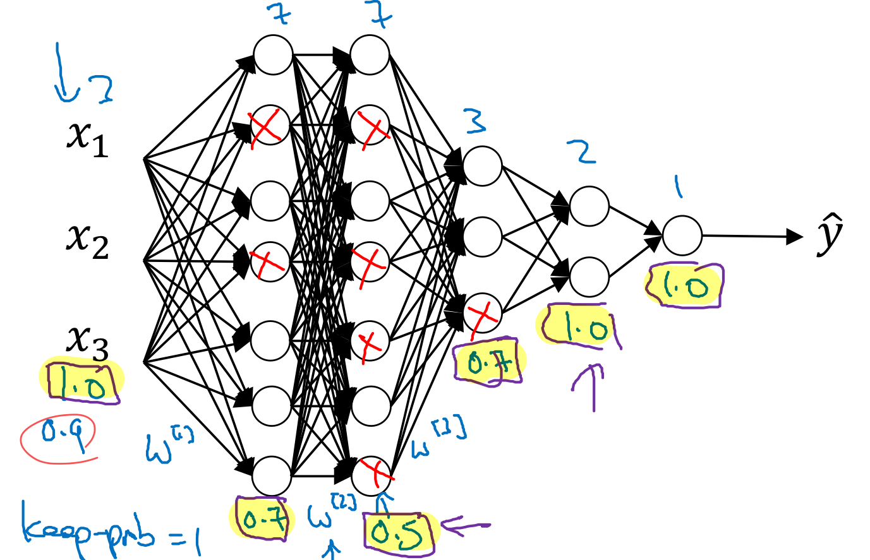
2.4. Understanding Dropout
Dropout은 앞에서 서술했듯이, 한 layer의 전체 weight 분산하는 효과가 있음.
다만, 다음과 같은 NN의 경우, network의 말단으로 갈 수록 dropout은 지양하는 것이 좋음. 말단일수록 unit수도 적은데 그것을 무시해버리면, 정보량의 손실이 클 것임.
NN에서 가장 shape가 큰 matrix에게 낮은 keep.prob를 지정하는 것이, shape가 작은 matrix에게 keep.prob를 지정한 것 보다 더 over-fitting을 예방하는 효과가 있음.
Shape가 클 수록, weight의 분산화가 더 어렵기 때문일 것.
머리로는 아이디어가 이해되지만, 잘 설명할 표현과 정리가 되지 아니함.
Dropout이 특히 효과적인 분야는 computer vision임.
Input이 아주 크고, 모두가 필요한 것이 아니기 때문임.
Input layer에서 아주 약간의 dropout을 설정하기도 함.
Image의 화소간 정보량 차이가 큼.
흰 배경에 사물이 찍힌 사진이라면 사물은 정보량이 크지만, 배경은 거의 없음.
Image의 모든 부분을 자세히 봐야 무엇인지 알아볼 수 있는 것이 아님.
두드러지는 특징으로

Slide 12
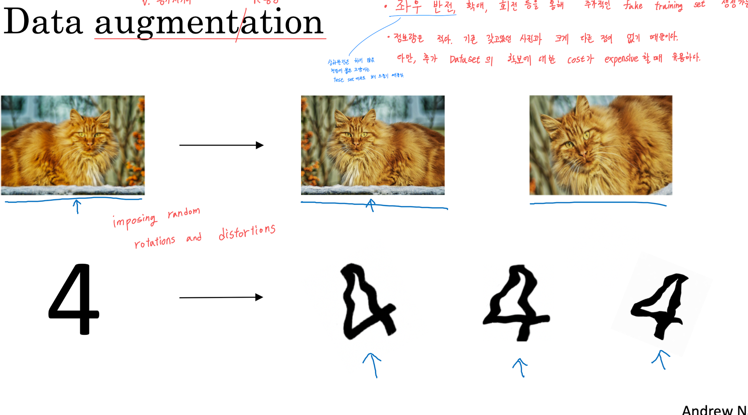
2.5. Other Regularization Methods
Data augmentation
기존의 Dataset을 변형해 data의 개수를 늘려주는 방법임.
좌우 반전이나, 회전, 왜곡 등을 통해 랜덤하게 조정하고 dataset에 추가함.
다만, 상하 반전은 하지 않음. 천장에 붙어있는 고양이는 드물다. 정말 보기 드문 극한의 outlier를 추가해주는 셈임.
<Data augmentation>

Slide 13
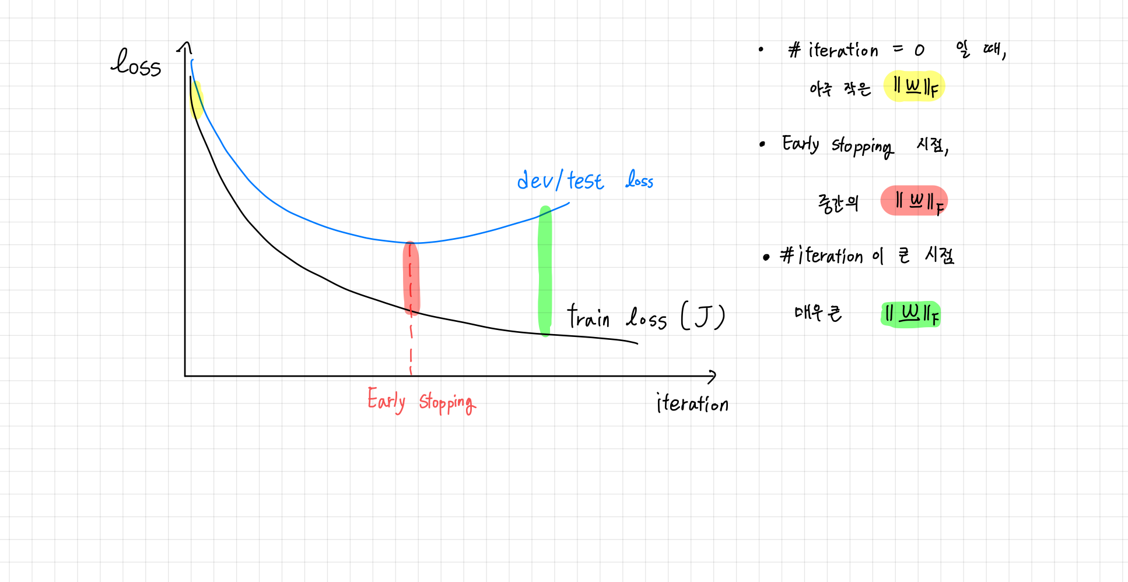
2.5. Other Regularization Methods
Early stopping
학습을 조기에 종료하는 것.
Regularization은 over-fitting을 예방하는 것임.
Training set에서 아무리 loss가 줄어든다 한들 그것이 무조건 긍정적인 현상만은 아님.
Over-fitting 되는 과정일 수도 있기 때문임.
만약, 극한의 학습을 마친 network는 loss가 아주 작은 대신, 엄청난 over-fitting을 자랑할 것임.
이 현상을 피하기 위해, 학습 시에 dev/test set의 loss를 동시에 구함.
꼭 매 iteration 마다 dev/test set의 loss 까지 구하지 않아도 됨. 학습 시간지연의 이유가 될 수 있음.
Dev/test set의 loss를 보고, 이 loss가 최솟값이 되는 때의 parameters를 학습의 결과물로 삼는 것임.
regularization 방법 중 하나인 weight decay를 하지 않았을 때에, W의 norm은 학습이 진행될 수록 점점 커질 것이다.
Network의 weight의 norm이 가장 작고, loss도 작을 때가 아주 좋은 weight일 것임.
하지만, 그 최적해를 찾기엔 계산 비용이 너무 큼.
그러므로, 중간 크기의 norm을 구한 것으로 만족하는 타협안임.

Slide 14
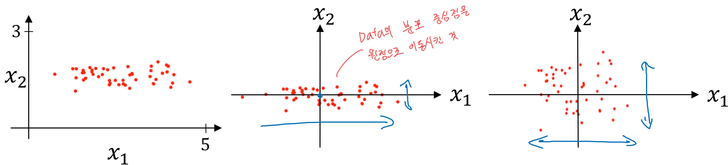
3.1. Normalizing Inputs
Dataset 내의 분포를 조정하는 것임.
Subtract mean (가운데):
Data들의 분포 중심을 원점으로 평행이동 시킴.
Normalize variance (우측):
X1의 변화량은 크고 x2의 변화량은 작은데, 같은 scale로 표현된다면 x2에 대해서는 data들을 구별해내기 비교적 어려움.
각 feature마다의 scale을 normalize함.

Slide 15
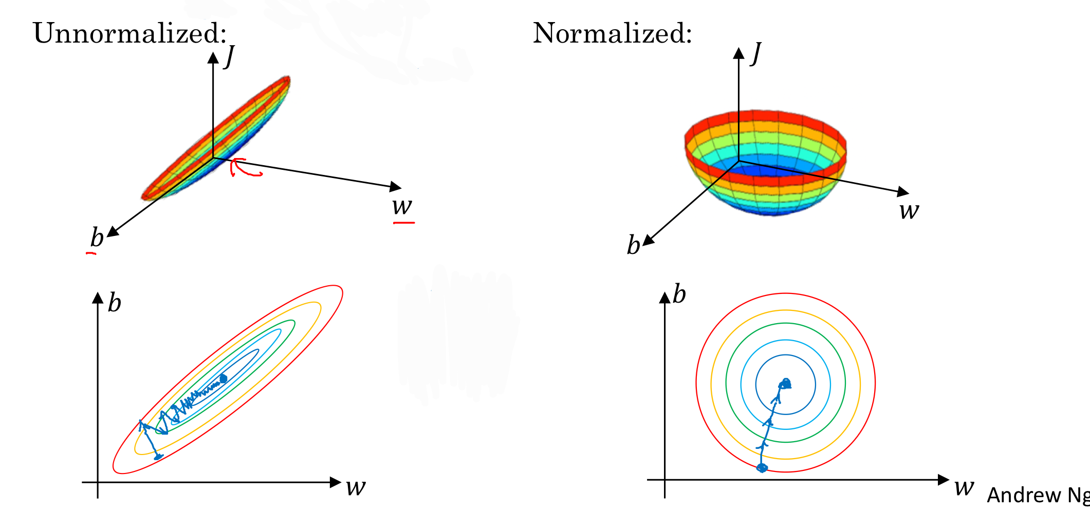
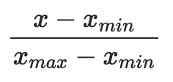
3.1. Normalizing Inputs
Unnormalized :
Feature간 scale 차이가 클 때에, 기울고, 길쭉함.
X1은 [-1, 1], x2는 [-1000, 1000]과 같은 꼴일 경우.
Normalized :
X1과 x2 모두 [0, 1]사이에 위치하기 때문에 기울지 않고, 휘지 아니함.
Normalization은 최대값을 1, 최솟값을 0으로 조정 후, 이에 비율에 맞게 모든 값들을 조정함.
Normalization 하면 비교적 더 적은 step으로도 최저 loss 지점에 다다를 수 있음.
계산 비용 절약의 효과가 있음.
(실제 w는 다차원 matrix이지만, plotting을 위해 표현 생략)

Slide 16
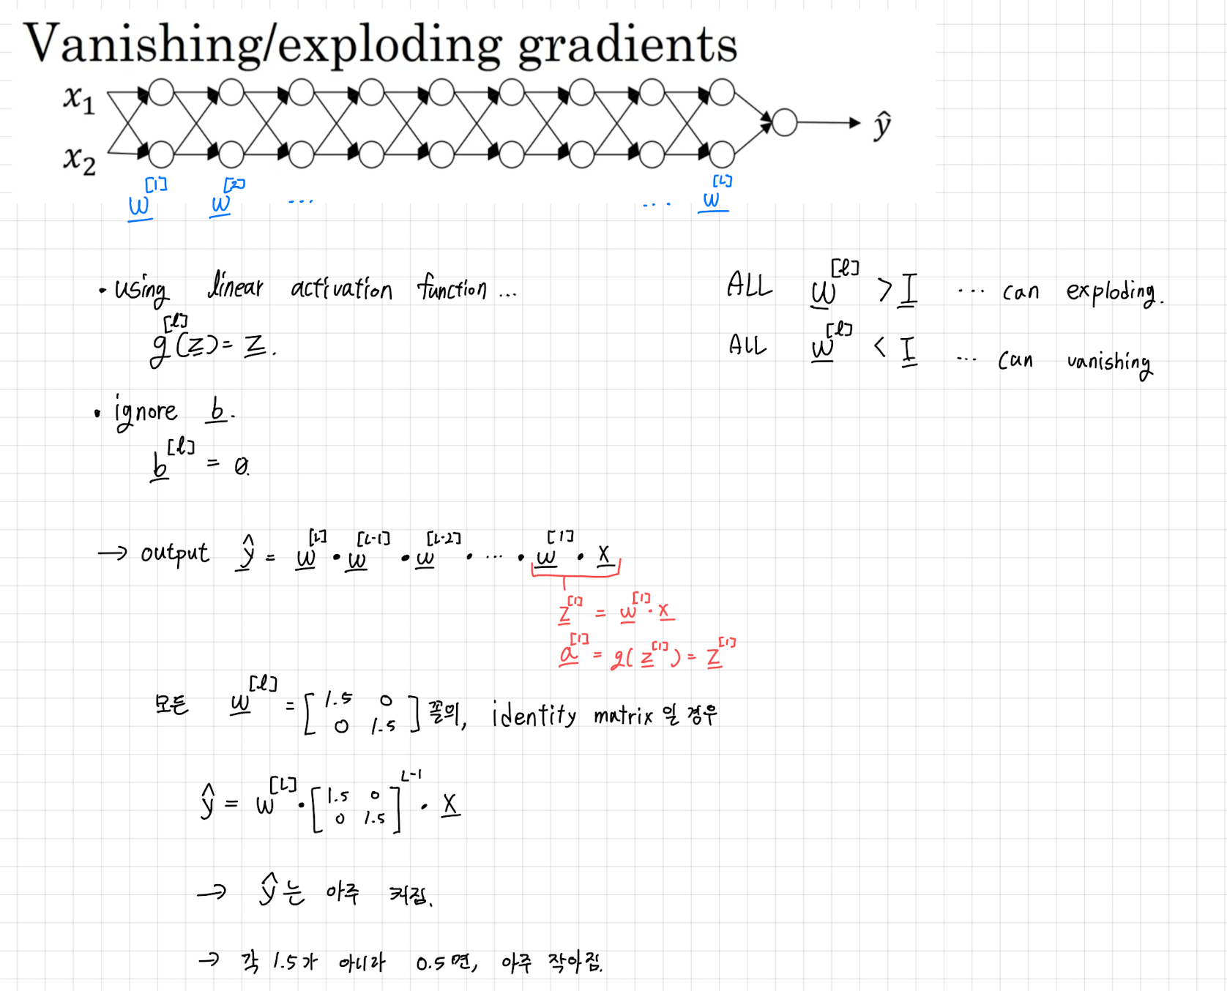
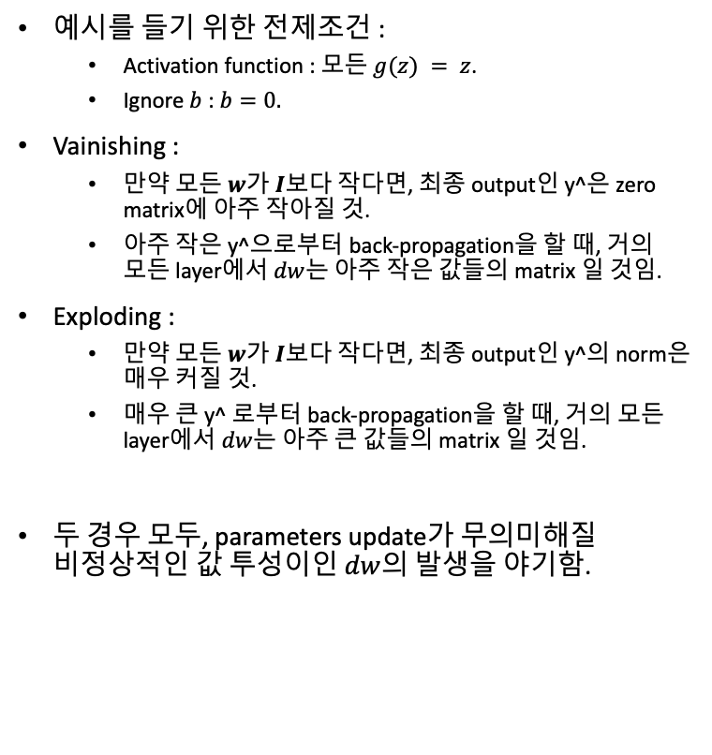
3.2. Vanishing / Exploding Gradients
예시를 들기 위한 전제조건 :
Activation function : 모든 $g(z) = z$.
Ignore $b$ : $b=0.$
Vainishing :
만약 모든 $w$가 $I$보다 작다면, 최종 output인 y^은 zero matrix에 아주 작아질 것.
아주 작은 y^으로부터 back-propagation을 할 때, 거의 모든 layer에서 $dw$는 아주 작은 값들의 matrix 일 것임.
Exploding :
만약 모든 $w$가 $I$보다 작다면, 최종 output인 y^의 norm은 매우 커질 것.
매우 큰 y^ 로부터 back-propagation을 할 때, 거의 모든 layer에서 $dw$는 아주 큰 값들의 matrix 일 것임.
두 경우 모두, parameters update가 무의미해질 비정상적인 값 투성이인 $dw$의 발생을 야기함.

Slide 17
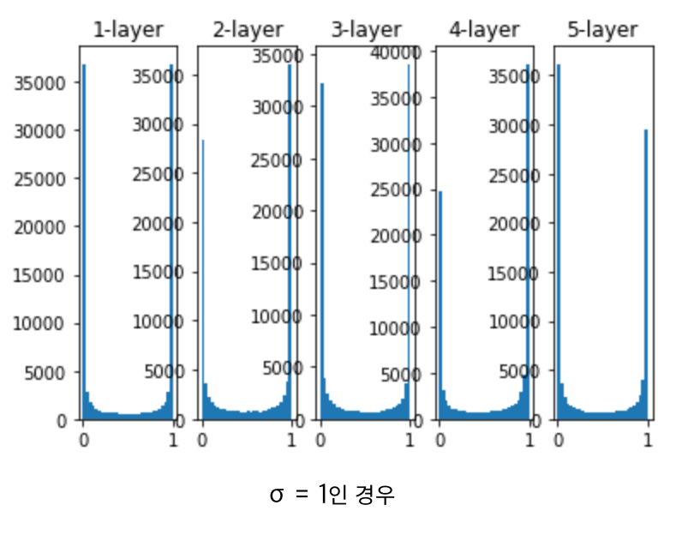
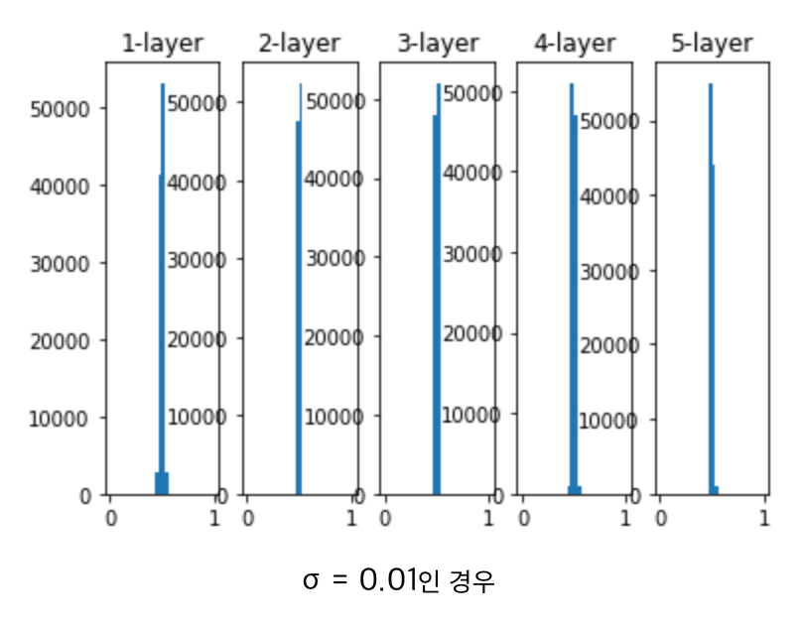
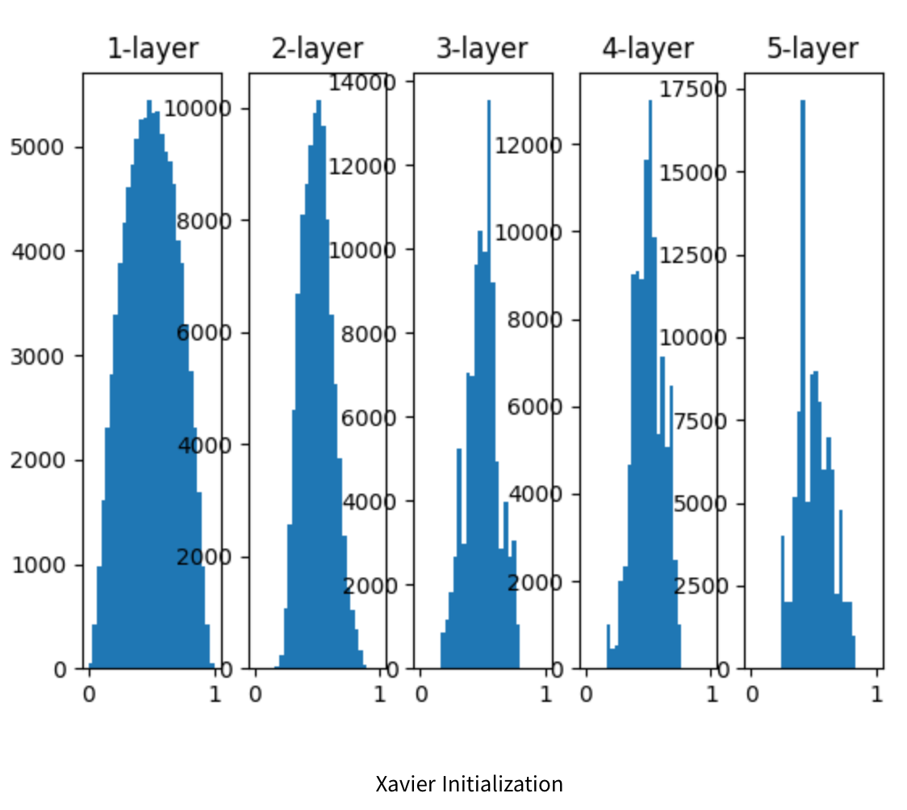
3.3. Weight Initialization for Deep Networks
Plot 출처 : 『밑바닥부터 시작하는 딥러닝』 (사이토 고키)
Input x : (1000, 100)의 N(0, 1) 정규분포
다섯 layer의 모든 W : (100, 100)의 N(0, 1) 정규분포, g(z) = sigmoid function
아래 plot들은 weight의 np.randn 초기화 이후, 전체 x에 대해 1회 forward propagation한 뒤, 각 layer의 z값에 대해 살핀 것임.
W의 표준편차를 조정해가며 실험한 것임.
(좌측) 표준편차가 1이면 z가 0과 1에 몰리는 것이 관찰됨.
g(0 or 1)은 dg 가 0에 근사해서 학습에 불리함.
(중간) 표준편차가 0.01이면 z가 0.5부근에 몰리는 것이 관찰됨.
모든 계산 결과가 Linear regression의 형태를 가지게 되게 때문에 학습에 불리함.
(우측) plot은 xavier init이며, z가 정규분포의 형태를 가지는 모습이 비교적 강하게 관찰됨.
Z가 0 or 1도 아니며, linear regression도 아니기에, 학습효과가 더 좋음.
NN은 모든 layer의 weight의 분포가 일정한 것이 좋음. Vanishing / Exploding을 야기하지 않기 때문임.
w의 표준편차를 sqrt(1/n)으로 설정했기에 이런 큰 차이가 발생함.

Slide 18
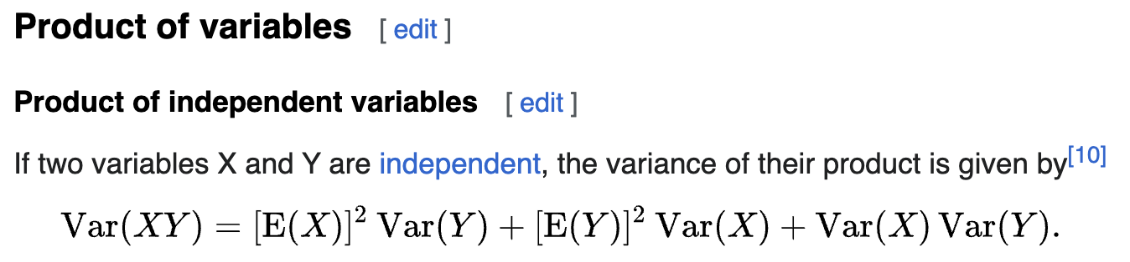
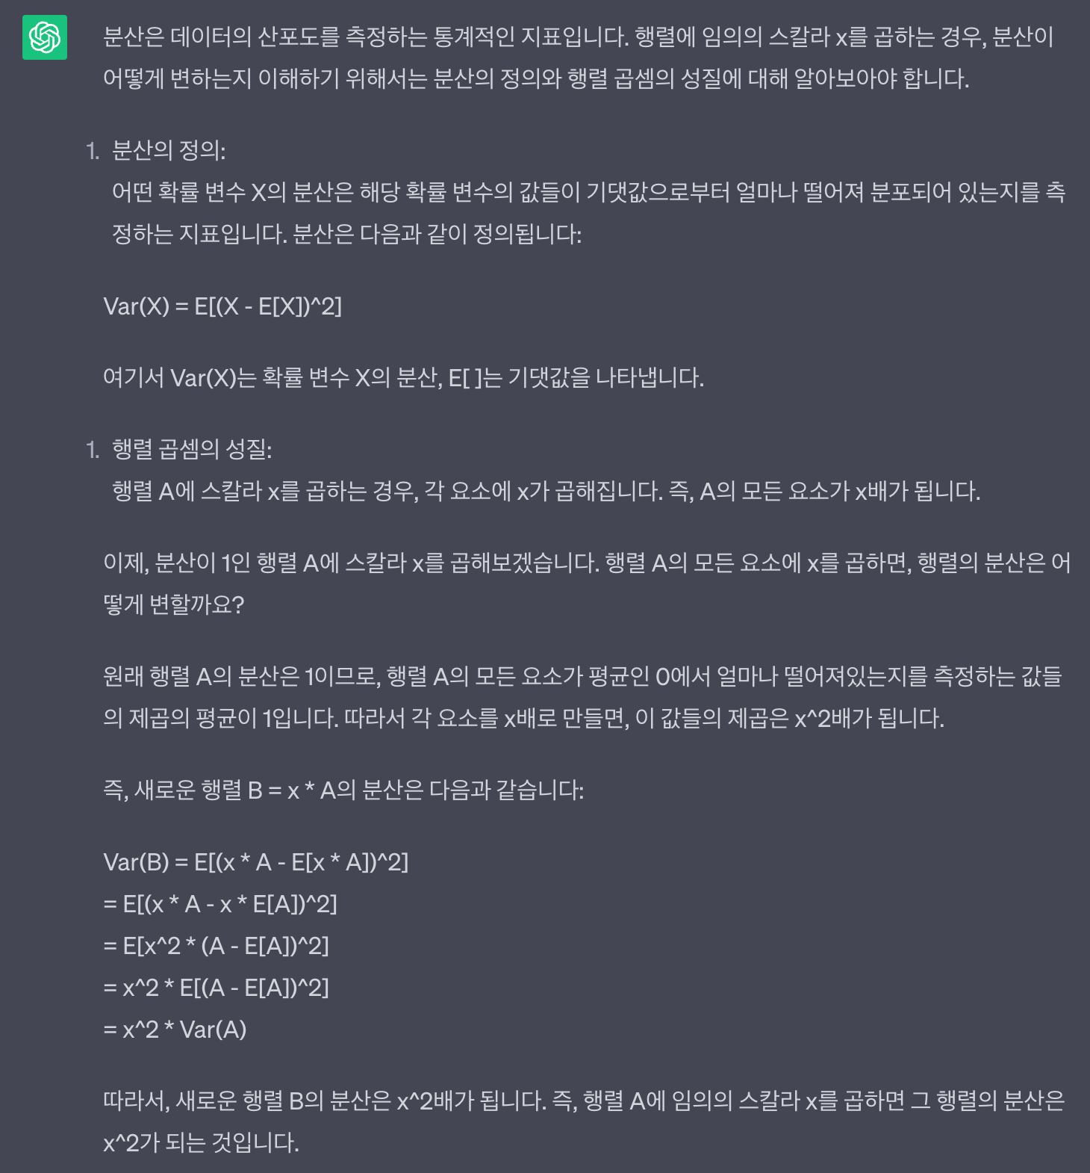
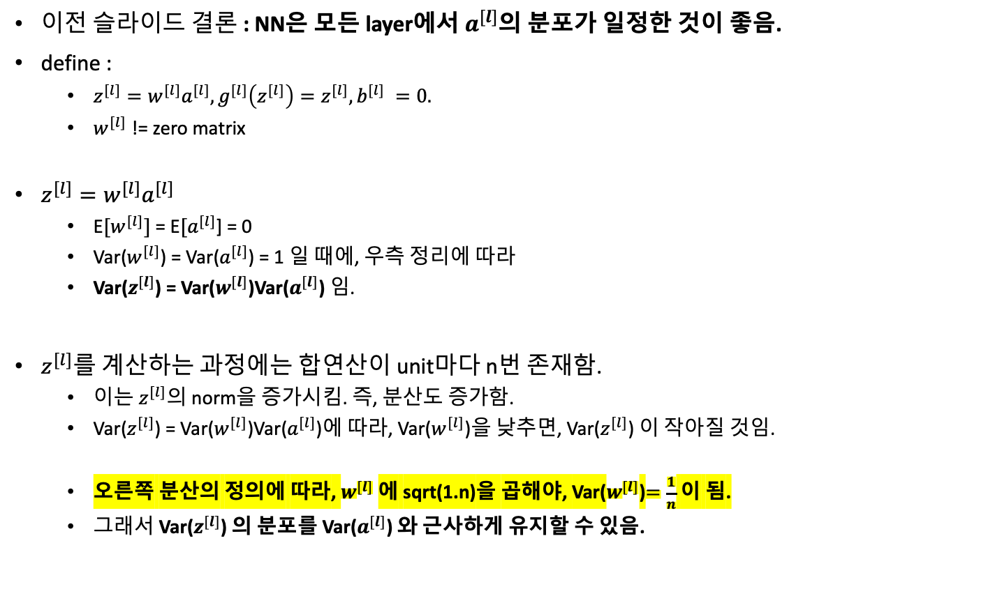
3.3. Weight Initialization for Deep Networks
이전 슬라이드 결론 : NN은 모든 layer에서 $a^{[l]}$의 분포가 일정한 것이 좋음.
define :
$z^{[l]}=w^{[l]}a^{[l]}, g^{[l]}\left(z^{[l]}\right)=z^{[l]}, b^{[l]} =0.$
$w^{[l]}$!= zero matrix
$z^{[l]}=w^{[l]}a^{[l]}$
E$[w^{[l]}]$ = E$[a^{[l]}$] = 0
Var($w^{[l]}$) = Var($a^{[l]}$) = 1 일 때에, 우측 정리에 따라
Var($z^{[l]}$) = Var($w^{[l]}$)Var($a^{[l]}$) 임.
$z^{[l]}$를 계산하는 과정에는 합연산이 unit마다 n번 존재함.
이는 $z^{[l]}$의 norm을 증가시킴. 즉, 분산도 증가함.
Var($z^{[l]}$) = Var($w^{[l]}$)Var($a^{[l]}$)에 따라, Var($w^{[l]}$)을 낮추면, Var($z^{[l]}$) 이 작아질 것임.
오른쪽 분산의 정의에 따라, $w^{[l]}$에 sqrt(1.n)을 곱해야, Var($w^{[l]}$)$=\frac{1}{n}$ 이 됨.
그래서 Var($z^{[l]}$) 의 분포를 Var($a^{[l]}$) 와 근사하게 유지할 수 있음.

Slide 19
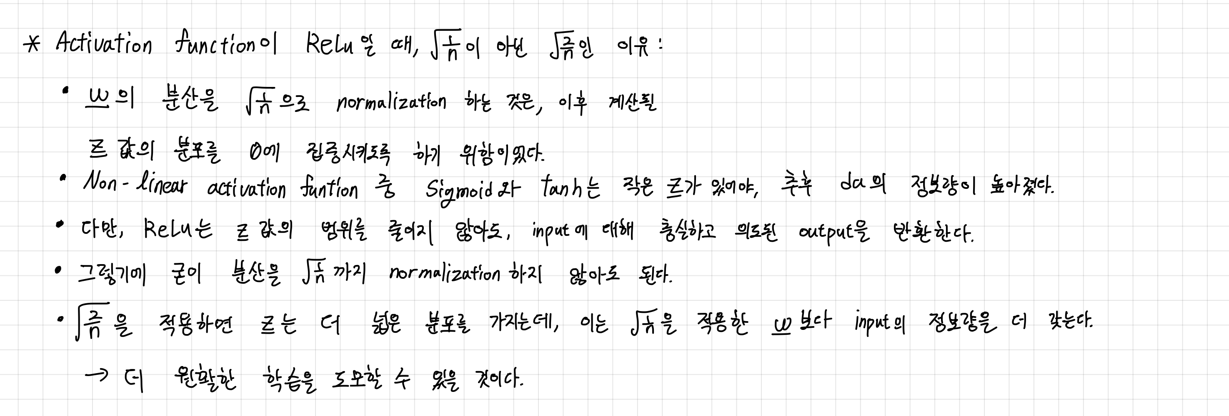
3.3. Weight Initialization for Deep Networks
Activation function으로 ReLu 를 사용할 때엔, sigmoid or tanh를 사용할 때와 다르게 weight에 sqrt(1/n)이 아니라 sqrt(2/n)을 곱함.
이것이 더 유리하다고만 설명했는데, 그에 대한 생각 결과

Slide 20
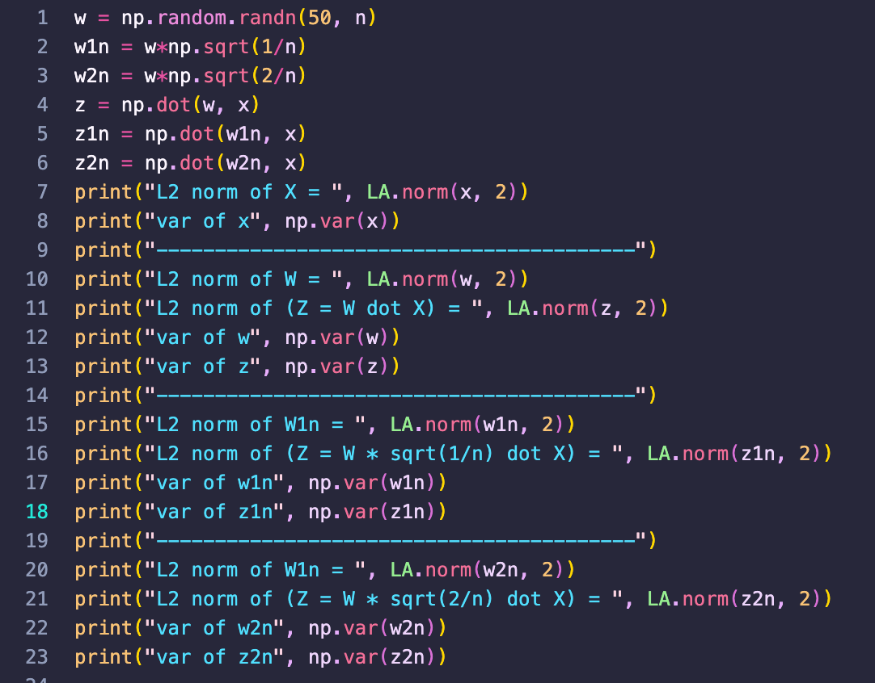
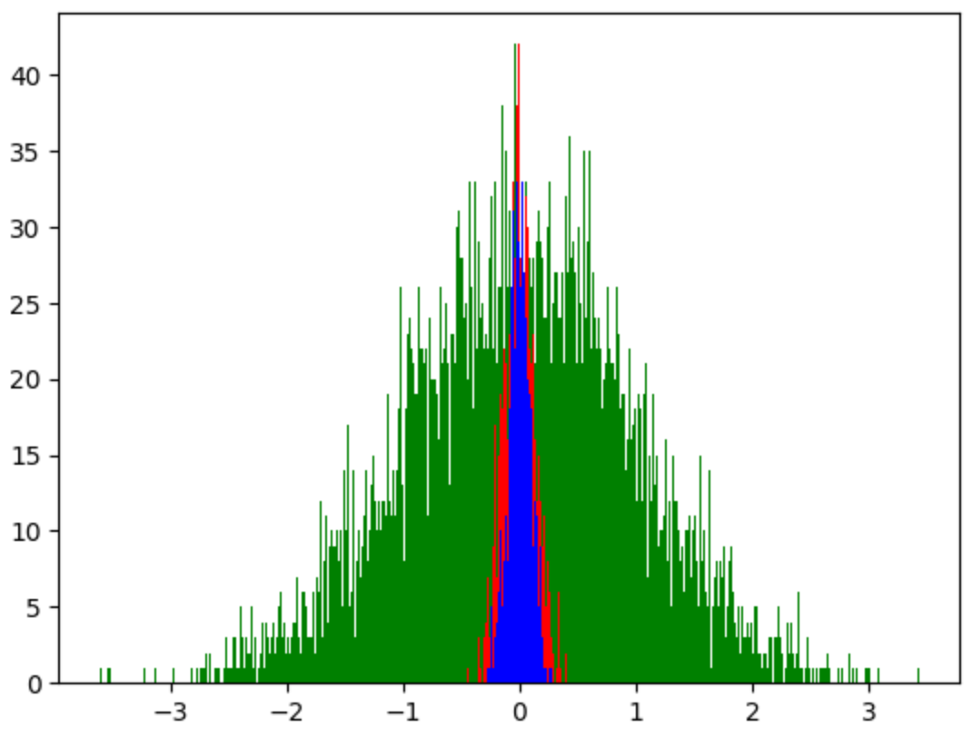
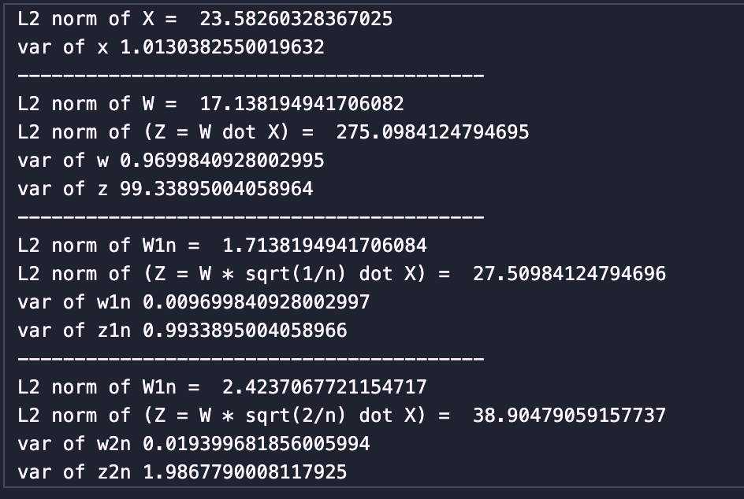
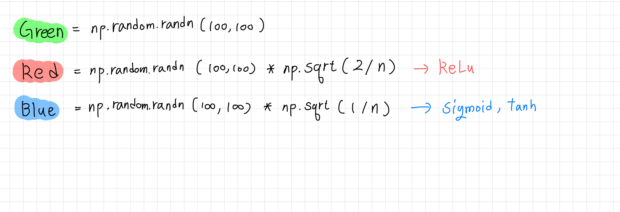
3.3. Weight Initialization for Deep Networks
실험1 :
Sqrt(1/n)을 곱한 weight를 사용할 때에, input인 x의 분포대로 z도 계산되었음.
Sqrt(2/n)을 곱했을 때엔, 분포가 정확히 2배로 늘어남.
실험 2: 여러 방식의 weight 초기화를 적용한 W들의 plotting모습

Slide 21
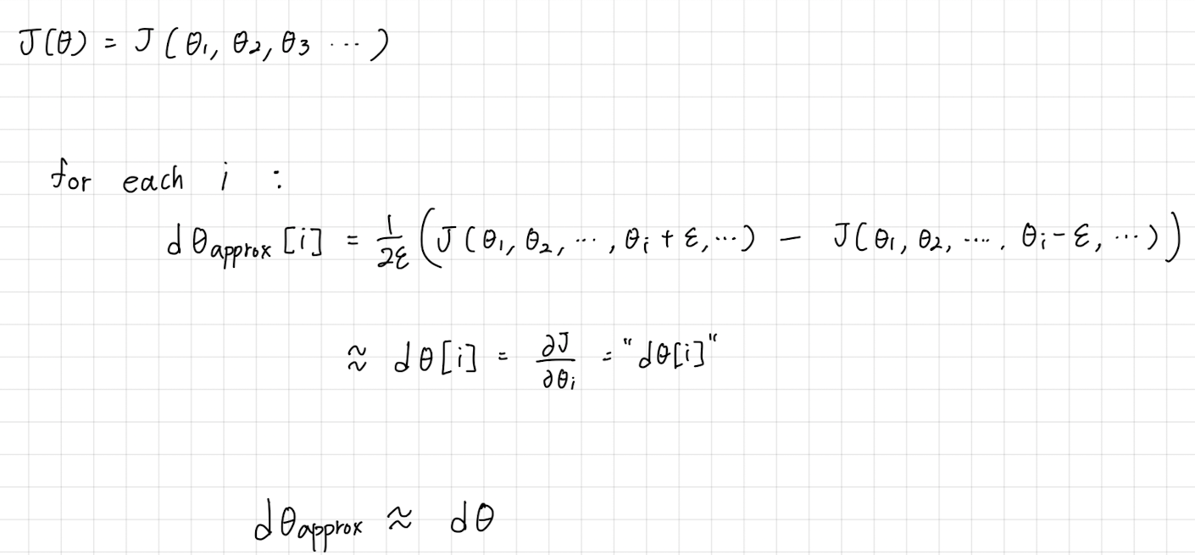
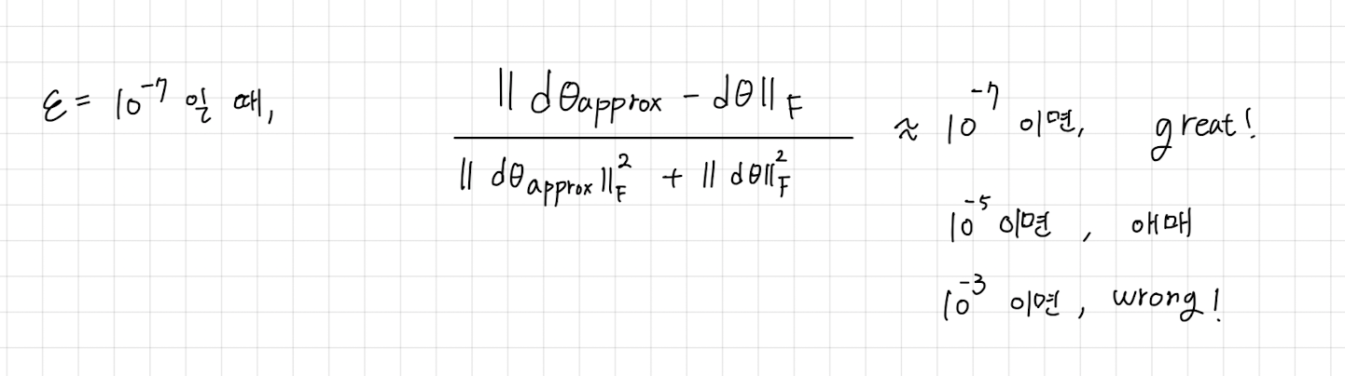
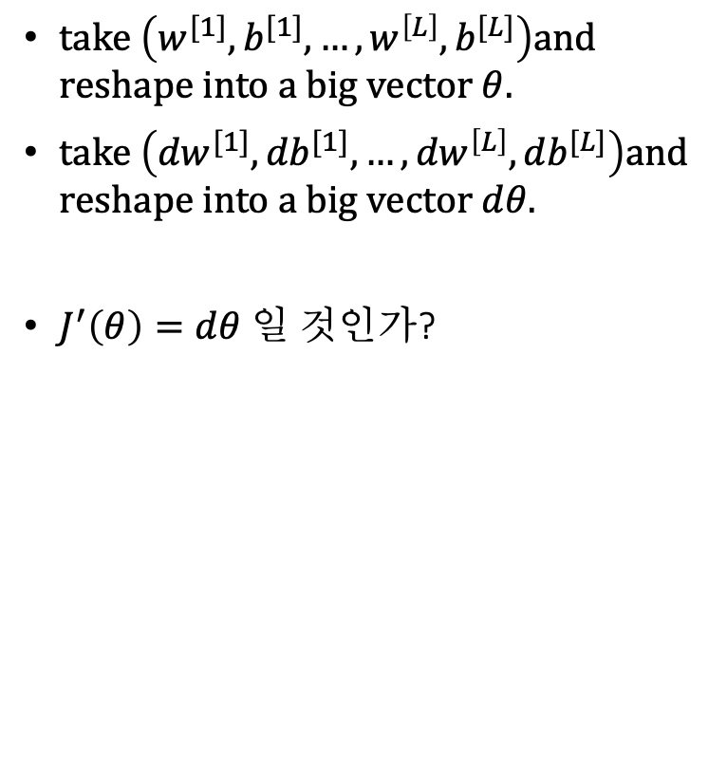
3.5. Gradient Checking
$take \left(w^{[1]}, b^{[1]}, …, w^{\left[L\right]}, b^{[L]}\right)$and reshape into a big vector${θ.}^{}$
$take \left({dw}^{[1]}, {db}^{[1]}, …, {dw}^{\left[L\right]}, {db}^{[L]}\right)$and reshape into a big vector${dθ.}^{}$
$J^{′}\left(θ\right)=dθ$ 일 것인가?

Slide 22
3.6. Gradient Checking Implementation Notes
Don’t use training – only to debug
이 계산은 cost가 높으니, 학습시킬 때엔 시도하지 말아야 함.
If algorithm fails gradient check, look at components to try to identify bug.
만약 알고리즘이 gradient check에 실패하면, parameter의 update가 제대로 이루어 지고 있는지 확인해야 함.
Remember regularization.
Regularization이 전제된 checking이기 때문에, 반드시 선행되어야 함.
Does't work with dropout.
Dropout은 Random하게 일부 weight를 이용하지 않으니, 모든 parameters의 값이 필요한 checking과 상충됨. 고로 dropout과 함께 시도하면 안됨.
Run at random initialization; perhaps again after some training.
Random으로 initialization했다면, parameters가 0과 근사한 값이 아닐 때 까지 조금 기다린 뒤에 checking을 시도해야 함. 그렇지 않으면, Vanishing 상황으로 인지할 수도 있음.

